Slide 1
Perbedaan
RDMS(MySQL)
DBMS(MongoDB)
Moechammad Feirdaus Afriliyan
Abdullah Qa'id Mu'aadz

Slide 2




Pembahasan
01
02
03
04
Pengertian
Fitur
Sejarah
Kelebihan dan Kekurangan
05
Manfaat

Slide 3
01
Pengertian
RDBMS (MySQL)

Slide 4
Pengertian MySQL
MySQL atau dibaca My Sequel merupakan sebuah Database Management System atau sering disingkat DBMS yang dijalankan menggunakan perintah SQL (Structured Query Language) yang populer digunakan untuk pembuatan aplikasi berbasis website.

Slide 5
Pengertian RDBMS
Relational Database Management System atau yang biasa disebut RDBMS adalah salah satu jenis sistem manajemen database yang memungkinkan kita untuk mengidentifikasi ataupun mengakses suatu data berdasarkan hubungan relasi antar tablenya

Slide 6
02
Fitur
RDBMS (MySQL)

Slide 7
Fitur
RDBMS
MySQL
Index
Contraint
User-defined Function
Trigger
Full Text Search
Built-in Function
Role Management
Table Partitioning
Replication
Clustering
Backup & Recovery
SSL
Dokumentasi
Scalability
Portability
Connectivity
Security
Speed
Ease of Use
Open Source Code

Slide 8
03
Sejarah My SQL
You can enter a subtitle here if you need it

Slide 9

Sejarah My SQL
pertama kali mysql dibangun pada tahun 1979 oleh seorang programmer komputer asal swedia yang bernama Michael “Monty” Widenius. saat itu ia mengembangkan sebuah sistem database yang dinamakan UNIREG.
pada tahun 1994 perusahaan tempat Monty bekerja ingin membuat sebuah aplikasi berbasis web dan memelukan database, namun sayangnya UNIREG dianggap tidak cocok untuk database aplikasi website.
Tcx akhirnya merancang sebuah sistem database sendiri yang berasal dari gabungan UNIREG dan MSQL sehingga pada bulan may tahun 1995 keluarlah MYSQL.
Monty dan kawan-kawannya mengusulkan kepada Tcx agar MYSQL dibuat menjadi open source dan perusahaan bisa mendapatkan penghasilan dari menjual jasa support untuk perusahaan yang ingin menggunakan MYSQL.

Slide 10
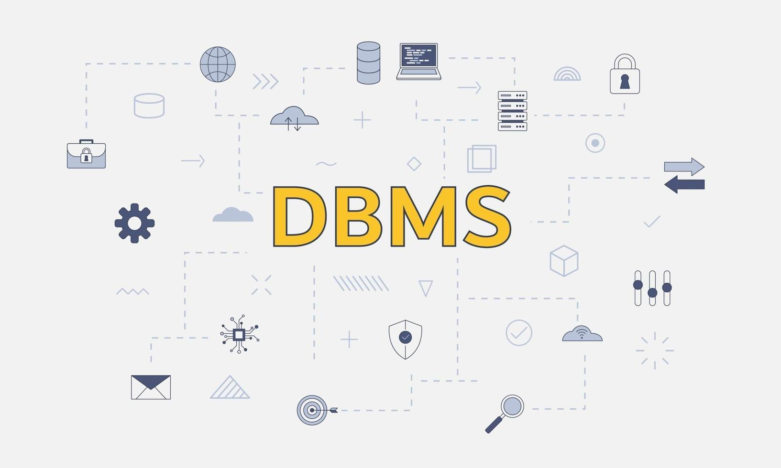
Sejarah RDBMS
Edgar F. Codd memperkenalkan istilah ini pada makalah seminarnya yang berjudul “A Relational Model of Data for Large Shared Data Banks”. Salah satu definisi yang cukup dikenal secara luas atas sebuah sistem basisdata relasional adalah 12 hukum Codd. Namun demikian, pada awal-awal implementasinya banyak model relasional yang tidak mengikuti seluruh elemen-elemen yang terdapat dalam hukum-hukum Codd tersebut yang menjadikan terminologinya berkembang untuk mendeskripsikan sebuah tipikal sistem basisdata yang lebih luas.
menyediakan operator relasioanl untuk memanipulasi data dalam bentuk tabular Sistem yang pertama kalinya yang secara relatif memenuhi implementasi atas sebuah model relasional adalah Pusat Studi Ilmiah IB, Inggris, di Peterlee; IS1 (1970-1972) dan implementasi PRTV (1973-1979).
Sistem yang pertama kalinya dijual secara komersil sebagai RDBMS adalah Multics Relational Data Srore pada tahun 1978. Yang lainnya adalah Berkeley Ingres QUEL dan IBM BS12.

Slide 11
Kelebihan dan kekurangan
My SQL

Slide 12
Kelebihan MySQL
My SQL bersifat General Public License dan Open Source, itu artinya anda dapat menggunakannya secara gratis serta dapat mengubah source code didalamnya tanpa harus takut terkena sanksi.
My SQL mendukung banyak sekali sistem oprasi sehingga anda memiliki kebebasan dalam menggunakannya, selain itu MYSQL juga didukung oleh hampir semua hosting.
My SQL memiliki komunitas yang sangat besar dan dokumentasi yang sangat jelas sehingga anda dapat dengan mudah mempelajarinya.
My SQL memiliki kemanan yang cukup baik tanpa harus mensetting berbagai hal.
My SQL bisa di gabungkan dengan bahasa pemrograman lainnya sehingga anda bisa mengaksesnya melalui PHP ataupun bahasa pemrograman lainnya
My SQL memiliki system reqruitment yang rendah sehingga anda dapat menggunakannya dengan komputer spesifikasi rendah

Slide 13
Kekurangan MySQL
MYSQL buruk dalam mengolah database dengan transaksi data yang sangat cepat, oleh sebab itu ia jarang digunakan untuk keperluan komersial besar seperti sistem perbankan, dll.
Mysql buruk untuk penggunaan database mobile dan aplikasi game, karena harus selalu terkoneksi dengan database secara online untuk menggunakannya berbeda dengan SQLite yang dapat digunakan tanpa koneksi keluar.

Slide 14
Kelebihan dan kekurangan
RDBMS

Slide 15
Kelebihan RDBMS
RDBMS memiliki struktur data yang mudah untuk dipahami, semua data disusun secara rapi ke dalam suatu struktur sehingga memudahkan kita untuk membacanya
RDBMS terdiri dari program dan server yang telah dirancang sedemikian rupa sehingga lebih cepat menangkap permintaan yang dikirim dari suatu jaringan. hal ini memungkinkan user untuk mengakses database dari manapun tanpa harus membuka komputer server untuk melihat isi dari database.
RDBMS menggunakan bahasa SQL dimana bahasa ini sangat mudah untuk dimengerti dan dipelajari karena sintaksnya yang sederhana dan menggunakan bahasa inggris.
Meskipun RDBMS bukanlah tipe database dengan kecepatan paling tinggi, tapi setidaknya rdbms cukup cepat. dibnding kebanyakan DBMS lainnya.
Pemeliharaan database yang menggunakan RDBMS lebih mudah dilakukan jika dibanding sistem management database lainnya, hal ini terjadi karena datanya sudah terstruktur secara rapih dan sudah terhubung antara satu dengan yang lainnya.
RDBMS memiliki sistem role dimana kita bisa mensetting pengguna yang dapat mengakses database yang kita buat

Slide 16
Kekurangan RDBMS
Pembuatan rdbms memerlukan tenaga ahli dan beberapa alat tambahan, inilah yang membuat biaya perancangan menjadi mahal
RDBMS memerluka struktur untuk memasukan data, berbeda dengan sistem nosql dimana kita dibebaskan mengatur data tanpa struktur sebelumnya

Slide 17
Manfaat

Slide 18

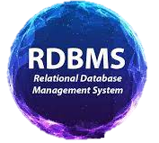
Manfaat
MySQL
RDBMS
Secara garis besar, MySQL memiliki fungsi untuk mengelola dan membuat database dari sisi server yang memuat berbagai informasi dengan menggunakan bahasa SQL. Dalam data science fungsi lain dari MySQL digunakan untuk melakukan query dataset dalam jumlah besar agar dapat memudahkan pengguna dalam mengakses dataset
RDBMS dapat berfungsi untuk meningkatkan keamanan informasi, integritas data, akurasi dan konsistensi data, sehingga Anda dapat menyesuaikan dan mengatur akses sistem database.

Slide 19
01
Pengertian
DBMS (Mongo DB)

Slide 20
Pengertian MongoDB
MongoDB merupakan salah satu jenis database yang digunakan untuk mengembangkan website berjenis NoSQL dan menggunakan bahasa pemrograman C++. Pengembangan database yang paling sering digunakan adalah jenis MongoDB dan SQL.

Slide 21
Pengertian DBMS
Database Management System atau DBMS adalah software yang digunakan untuk mengelola, menyimpan, dan mengambil database. Software ini menyediakan antarmuka yang memungkinkan user membaca, membuat, menghapus, dan memperbarui data.

Slide 22
02
Fitur
DBMS (Mongo DB)

Slide 23
Fitur
DBMS
Mongo DB
User-defined Function
Keamanan
Independensi
Konkruensi
Integritas
Pemulihan
Kamus
Perangkat Produktivitas
Schema-less database
Document-oriented
Indexing
Skalabilitas
Replikasi
Agregasi

Slide 24
03
Sejarah Mongo DB
You can enter a subtitle here if you need it

Slide 25

Sejarah Mongo DB
MongoDB dikembangkan sejak Oktober 2007 oleh 10Gen, dirilis publik sejak Februari 2009 dan dilepas dengan lisensi GNU AGPL 3.0 dan Apache License untuk drivernya.
MongoDB sendiri ditulis dengan bahasa C++ dan telah tersedia untuk berbagai jenis bahasa pemrograman.

Slide 26
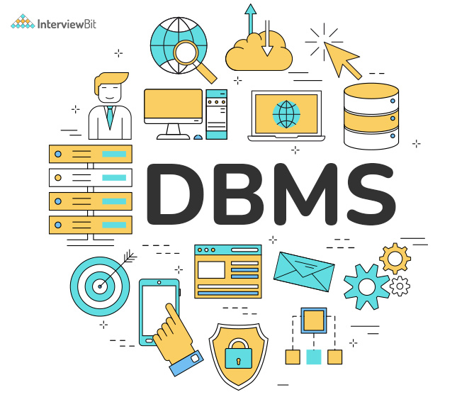
Sejarah DBMS
Tahun 1960 Network Database Sejarah sebuah basis data diawali tahun 1960. Pada awal tahun tersebut, Charles Bachman membuat sebuah desain DBMS pertama yang disebut dengan penyimpanan data terintegrasi. Desain DBMS tersebut berbentuk sebuah model jaringan basis data (network database)
Tahun 1971 First Generation – Hierarchical Model
Tahun 1976 Second Generation – Relational Model
Tahun 1990 Third Generation – Object Reletional dan Object Oriented

Slide 27
Kelebihan dan kekurangan
Mongo DB

Slide 28
Kelebihan Mongo DB
Kinerja Lebih Cepat dan Efisien
Mudah dalam Pengelolaan Database
Dapat Menyimpan Banyak Data
Mengelola Query Lebih Baik
Memiliki Kemampuan Skalabilitas
Memperbarui Skema Data Tanpa Downtime
Gratis Pemakaian
Dapat Digunakan untuk Berbagai Variasi Data
Memiliki Fleksibilitas

Slide 29
Kekurangan Mongo DB
Tidak mendukung transaksi
Membutuhkan Banyak Ruang Memori
Terbatasnya Ukuran Data
Masalah dalam Pengindeksan

Slide 30
Kelebihan dan kekurangan
DBMS

Slide 31
Kelebihan DBMS
Integritas data yang baik
Keamanan data
Akses data lebih cepat
Dukungan pemulihan dan cadangan
Membantu pengambilan keputusan yang lebih baik
Modifikasi yang mudah

Slide 32
Kekurangan DBMS
Kompleksitas dalam hal manajemen
Adanya peningkatan biaya
Keandalan yang kurang kuat
Ukuran yang menyita tempat

Slide 33
Manfaat

Slide 34

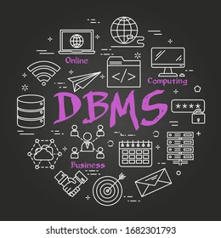
Manfaat
Mongo DB
DBMS
Performa Lebih Cepat
Pengelolaan Database Lebih Mudah
Mampu Menampung Banyak Data yang Bervariasi
Bisa Mengelola Query Lebih Baik
Memiliki Kemampuan Skalabilitas Sesuai Kebutuhan
Dapat Memperbarui Skema Data Tanpa Downtime
Bisa Digunakan Secara Gratis
Redundansi data
Keamanan data
Pencarian data
Inkonsistensi data
Berbagi data
Akses data
Integrasi data
Cadangan data
Pengambilan keputusan
Menghilangkan kehilangan data
Biaya perawatan rendah
Atomitas data

Slide 35


Terima Kasih
WES

